Slide 1

ALEKSOTO SENIŪNIJOS
2019 METŲ ATASKAITA
Aleksoto seniūnė:
Liukrecija Navickienė
Kaunas, 2019

Slide 2

ALEKSOTO SENIŪNIJOS VIZIJA
Administracinis vienetas su optimaliu biudžetu ir darbuotojų skaičiumi, plėtojantis vietos savivaldą kaip demokratinės valstybės raidos pagrindą, kokybiškai teikiantis viešojo administravimo paslaugas, kartu su Aleksoto bendruomene, visomis seniūnijos teritorijoje esančiomis švietimo ir ugdymo įstaigomis, nevyriausybinėmis bei verslo organizacijomis puoselėjantis ir gražinantis gyvenamąją aplinką.

Slide 3
Svarbiausi Aleksoto seniūnijos uždaviniai:
Teikti kokybiškas viešojo administravimo paslaugas Aleksoto gyventojams;
Siekti užtikrinti gyventojų socialinę ir ekonominę gerovę;
Skatinti gyventojus dalyvauti vietos savivaldos procese;
Stiprinti bendruomeninius ryšius.

Slide 4
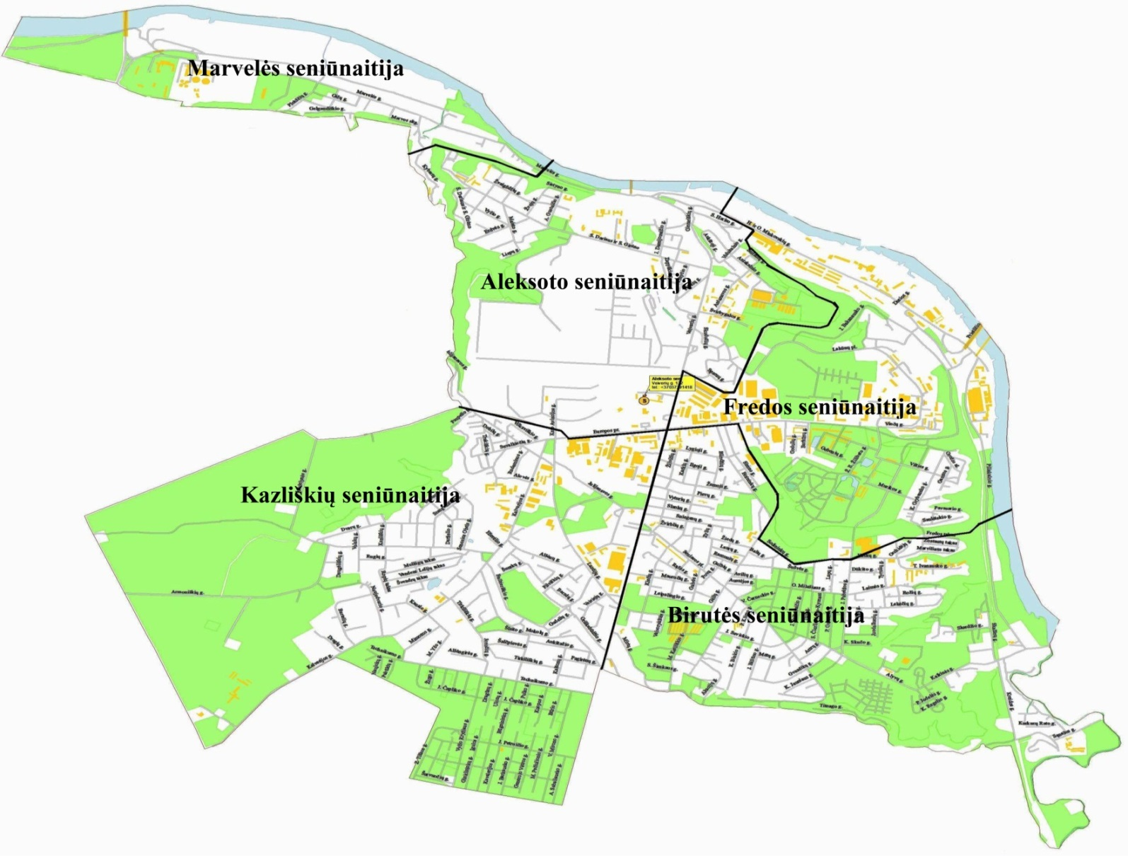
Aleksoto seniūnijos žemėlapis

Slide 5
Aleksoto seniūnijos teritorija
Aleksoto seniūnija apima pietvakarinę Kauno miesto dalį kairiajame Nemuno krante.
Ją sudaro: Aleksoto, Fredos (Žemosios ir Aukštosios), I ir II Julijanavos, Naugardiškių, Jiesios , Tirkiliškių, Kazliškių, Yliškių, Linksmadvario, Marvelės bei I ir II Birutės dalys.
Seniūnija išsidėsčiusi Nemuno slėnio aukštutinėje ir žemutinėje dalyse. Nuo kitų miesto dalių seniūnija atskirta Nemuno upe ir Jiesios bei Marvelės upeliais su slėniais.
Į seniūniją iš kitų miesto dalių galima patekti Vytauto Didžiojo, M. K. Čiurlionio, J. Radzinausko tiltais per Nemuną bei tiltu per Jiesią.
Aleksoto pakraščiu eina Rail Baltica geležinkelis bei Kauno tvirtovės geležinkelis iš Ž.Fredos į aukštutinę dalį.

Slide 6
Aleksoto seniūnijos teritorija (2)
Aleksoto seniūnijos teritorija – 24 kv. km, tai sudaro 15,3% Kauno Miesto teritorijos.
Gyventojų skaičius –22905, tai sudaro 7,4 % Kauno miesto gyventojų (Kauno mieste yra 309431 gyventojų).
Aleksotas – verslo, mokslo, kultūros ir rekreacijos centras, patogus gyvenamasis rajonas, komercinių objektų vieta.
Aleksoto struktūra monofunkcinė: didžiausia dalis užstatyta mažaaukščiais namais. Daugiabučiai kvartalai Antanavos, Antakalnio ir Vinčų gatvėse, naujos statybos daugiabučiai kvartalai Fredos miestelis, Aleksoto vilos, Parko apartamentai, Botanikos terasos.
Aleksoto kultūrinės - rekreacinės teritorijos: VDU Botanikos sodas, S. Dariaus ir S. Girėno aerodromas, Naugardiškių, Antakalnio, Kiečių - Šeštokų parkai, Marvelės upės slėnis, Šaulių skveras, Linksmadvario skveras su tvenkiniu ir liaudies menininko A. Kuliešos skulptūromis, Aleksoto apžvalgos aikštelė.
Aleksoto teritorijoje yra žydų kapinės H. ir O. Minkovskių g, Seniavos kapinės, rusų karo belaisvių bei senosios Aleksoto ir Fredos kapinaitės.

Slide 7
Aleksoto gatvės:
Seniūnijoje yra 305 gatvės. Iš jų 123 asfaltuotos.
2019 metais renovuotos (remontuotos atkarpomis daugiau kaip po 10 kv. m) buvo: Šeštokų, Akacijų (asfaltuota dalis), Seniavos pl., Lakūnų pl., J. Bakanausko, Bitininkų gatvės.
Išasfaltuotos: Vyčio Kryžiaus, K. Sprangausko (iš Europos Sąjungos struktūrinių fondų lėšų), Tujų, Šušvės, Vaitapilės gatvės.
Pradėti ir tęsiami gatvių statybos darbai: J.Čapliko, J. Petruičio, Kalvarijos, Naujadvario, Z. Tiškos, Gurguolių, Kanalo gatvėse.
Naujai įrengtas apšvietimas: Vaivorykštės, S. Santvaro, A. Škėmos, M. Katiliškio, Laiptai į Jiesios pil. (Napoleono kalną), Z. Tiškos, Vaitapilės, Parke prie Šeštokų-Kiečių-Veiverių g., Aleksoto funikulieriaus laiptai, Aleksoto apžvalgos aikštelė, A. Čepinskio, K. Sprangausko, Vyčio Kryžiaus gatvėse.
Įrengiama lietaus kanalizacija (ruošiama asfaltavimui): Griškabūdžio, Pagirėnų, Dūkšto, Tyrulių.

Slide 8
Aleksoto seniūnijoje yra įsikūrusios „Saugios kaimynystės“ grupės:
Saulėgrąžų g. 1-82, Fredos miestelio 1-oji bendrija
Europos pr. 34, „Žalioji bendrija“
Antanavos g. 17A, daugiabučių namų statybos bendrija Nr. 262
Sodų bendrija „Maistininkas“, Moliūgų takas 41
Sodų bendrija „Gandras“, Moliūgų takas 9
T. Ivanausko g.
Pavasario g. ir K. Grybausko g.
Kalvarijos g. 72A
F. Vaitkaus g. (dalis)
Vyčio Kryžiaus g.
Pėstininkų g.
Pumpurų g. 9,11,12,13,15; Žemoji g. 47, 49; Blindžių g. 15; Bitininkų g. 15; Bitininkų g. 73.
Įgulos g. ir J. Petruičio g.

Slide 9
Aleksoto seniūnijoje veikiančios bendruomeninės organizacijos:
Aleksoto bendruomenės centras, pirmininkė Steputė Račkauskienė
Naugardiškių bendruomenė, pirmininkė Neringa Šeštokienė
Asociacija „Marvelės bendruomenės centras“, pirmininkė Elena Kavaliauskaitė (nuo 2020 metų - Egidijus Maksimavičius)
Asociacija Narsiečių bendruomenė, pirmininkė Vilma Litvaitienė
Asociacija „Jiesios bendruomenė“, pirmininkas Artūras Barkauskas

Slide 10
Aleksoto seniūnaičiai:
Aleksoto seniūnaitija: Rita Jonaitienė
Birutės seniūnaitija: Jūratė Petrikaitė
Fredos seniūnaitija: Tomas Makarevičius
Kazliškių seniūnaitija: Gintarė Pažėrienė
Marvelės seniūnaitija: Adelė Zorskienė

Slide 11
Kauno miesto Aleksoto vietos veiklos grupė
(Įkurta 2015 m.)
Valdybos nariai:
              Arūnas Samochinas
              Vilma Litvaitienė
              Rita Jonaitienė
              Benjaminas Žemaitis
              Evaldas Sauliūnas
              Gintautas Ruminas
              Ona Balžekienė
              Mantas Jurgutis
              Rasa Šnapštienė

Slide 12

Aleksoto seniūnijos kolektyvas
Aleksoto seniūnė – Liukrecija Navickienė
Aleksoto seniūnijos vyr. specialistas (pavaduojantis seniūnę) – Vytautas Narkevičius
Referentė – vyr. specialistė Inga Savickaitė (nuo 2020 m. - Laima Poderytė)
Gyv. vietos deklarantas – vyr. specialistas Jevgenij Nikonov (iki gegužės mėn. - Vita Karačūnienė)
Aplinkos apsauga ir statinių priežiūra – vyr. specialistas Vytautas Vaitiekūnas
Aleksoto seniūnijos patalpose dirba Socialinės paramos skyriaus vyr. specialistė Alma Naseckienė
Aleksoto seniūnijos patalpose dirba Kauno miesto socialinių paslaugų centro darbuotojos Aušrelė Gališanskienė, Rasa Buchalcaitė ir Ingrida Juškienė.

Slide 13
2019 metais Aleksoto seniūnijoje:
Aleksoto seniūnijoje - 22 905 gyventojų
4 šeimos, auginančios trinukus;
32 šeimos, patiriančios socialinę riziką;
163 vaikai gauna nemokamą maitinimą Aleksoto ugdymo įstaigose.
Vaikai (iki 13 metų) – 3469;
Paaugliai (14-17 metų) – 747;
Darbingo amžiaus gyventojai (18-65 metų) –14623;
Senjorai (nuo 66 metų) – 4066.

Slide 14
2019 metais priimti ir nagrinėti gyventojų ir organizacijų prašymai, skundai bei pasiūlymai lyginant su 2016, 2018 metais

Slide 15
2019 vykdyta gyvenamosios vietos deklaravimo duomenų ir gyvenamosios vietos neturinčių asmenų apskaita

Slide 16
2019 metais Aleksoto seniūnijoje vykdyta socialinė veikla
 | 2019 metais
Teikėme informaciją interesantams socialinei paramai gauti. Seniūnija konsultavo ir suruošė dokumentus vienkartinėms pašalpoms gauti | 903 gyventojų
Priimti prašymai ir reikiami dokumentai iš seniūnijos gyventojų dėl išmokų vaikams, nemokamų pietų mokykloje ir aprūpinimo mokinio reikmenimis | 952 prašymai
Priimti prašymai ir reikiami dokumentai iš seniūnijos gyventojų dėl socialinės pašalpos, kompensacijos už šildymą, kietą kurą, karštą ir šaltą vandenį | 1893 prašymai
Gavo maisto paketus iš ES lėšų | 534 asmenys
Aplankyti seni, vieniši, mažas pajamas turintys žmonės, siekiant suteikti socialinę paramą arba alternatyvius socialinės paramos būdus | Kas mėnesį aplankomi 30-35 asmenys, kuriems reikalinga dienos priežiūra

Slide 17
2019 metais seniūnijai skirta – 10 000 eurų
Iš skirtų 10 000 eurų išleidome 9977,36 eurų lėšos įsisavintos 99,8%.
Vykdant seniūnijos veiklos planą lėšos panaudotos:
Organizuojant keliones bendruomenei, skirtas bendruomeninės veiklos stiprinimui. Bendradarbiavimo skatinimui tarp miestų partnerių (kelionė į Brno).
Organizuojant kultūros, edukacinius, sporto renginius, susitikimus, bei sueigas, nusipelniusių miestui ir seniūnijai gyventojų pagerbimui.
Viešųjų teritorijų, želdinių priežiūrai ir tvarkymui, nelegalių sąvartynų, nukentėjusiems nuo gaisro padarinių likvidavimui.
Gatvių priežiūrai. Nusidėvėjusios kelio dangos atnaujinimui (Armoniškių g.), J. Barkausko gatvės sujungimui.

Slide 18
Su Visuomenei naudingą veiklą (VNV) atliekančiais žmonėmis sutvarkyti objektai 2019 metais:
I ketvirt.
Vinčų g. šlaitų tvarkymas;
Naugardiškių parko tvarkymas;
Surinktos ir išvežtos žaliosios atliekos prie Jiesios pl. 2A ;
Surinktos ir išvežtos žaliosios atliekos prie Lakūnų pl. 17B;
Surinktos ir išvežtos mišrios atliekos priešais Yliškių g. 19A, prie Aleksoto kapinių tvoros;

Slide 19
II ketvirt.
Surinktos ir išvežtos mišrios atliekos Alyvų g. atkarpoje tarp Gvazdikų g. ir Kalkinės g.;
Antakalnio parko tvarkymas;
Šeštokų g. pakelių tvarkymas;
Marvelės upės prieigos ir upės vaga valyta nuo įvairių stambiagabaričių atliekų ir šiukšlių;
Lakūnų g. (atkarpos tarp geležinkelio bėgių ir Bakanausko g.) pakelio ir griovio tvarkymas;
S. Dariaus ir S. Girėno aerodromo prieigų tvarkymas (S. Dariaus ir s. Girėno g.);
S. Dariaus ir S. Girėno aerodromo prieigų tvarkymas (Europos pr.);
Vinčų g. 20 šlaito tvarkymas, atliekų rūšiavimas;
Šeštokų g. – Kiečių g. – Veiverių g. parko tvarkymas (šiukšlių, šakų rinkimas);

Slide 20
III ketvirt.
Surinktos ir išvežtos žaliosios atliekos Universiteto-Maisto g. skvere;
Kanalo g. gaisro padarinių atliekų likvidavimas (išvežimas);
Gaisro padarinių Marvelėje atliekų likvidavimas (išvežimas);
Marvelės g. tilto per Marvelės upę turėklų dažymas;
Nemuno pakrantės, už Radzinausko tilto Panemunės g., tvarkymas, atliekų išvežimas;
Nemuno pakrantės už Piliakalnio g. 11 tvarkymas;
Nemuno pakrantės už Piliakalnio g. 9 tvarkymas;
Jiesios piliakalnio (Napoleono kalno) prieigų tvarkymas;

Slide 21
IV ketvirt.
Sąnašos upelio šlaito tvarkymas ir atliekų išvežimas (Voverių g.);
Surinkti lapai, žaliosios atliekos, sutvarkytas Šaulių skveras – Erdvės-Maisto-Vyčio g. sankryžoje;
Nupjauta žolė, surinktos ir išvežtos žaliosios atliekos Prienų gatvėje;
Nupjauti krūmai ir žolė bei sugrėbtos ir išvežtos žaliosios atl. prie Marvelės upės už Marvelės g. 54;
Surinktos ir išvežtos žaliosios atliekos ir šiukšlės Veiverių g.-Aukštoji g. sankryžoje;
Sugrėbti ir išvežti kaštonų lapai Karo aviacijos gatvėje.
Vykdyti gatvių dangos gerinimo ir gatvės sujungimo (dangos įrengimo) darbai (rangovas UAB „Kamesta“:
Gerinta Armoniškių g. danga (skalda ir žvyras);
Sujungta ir įrengta J. Barkausko g. atkarpa (apie 40 m).
Iš seniūnijai skirtų lėšų pakrautos ir išvežtos mišrios atliekos Julijanavos gatvėje.

Slide 22
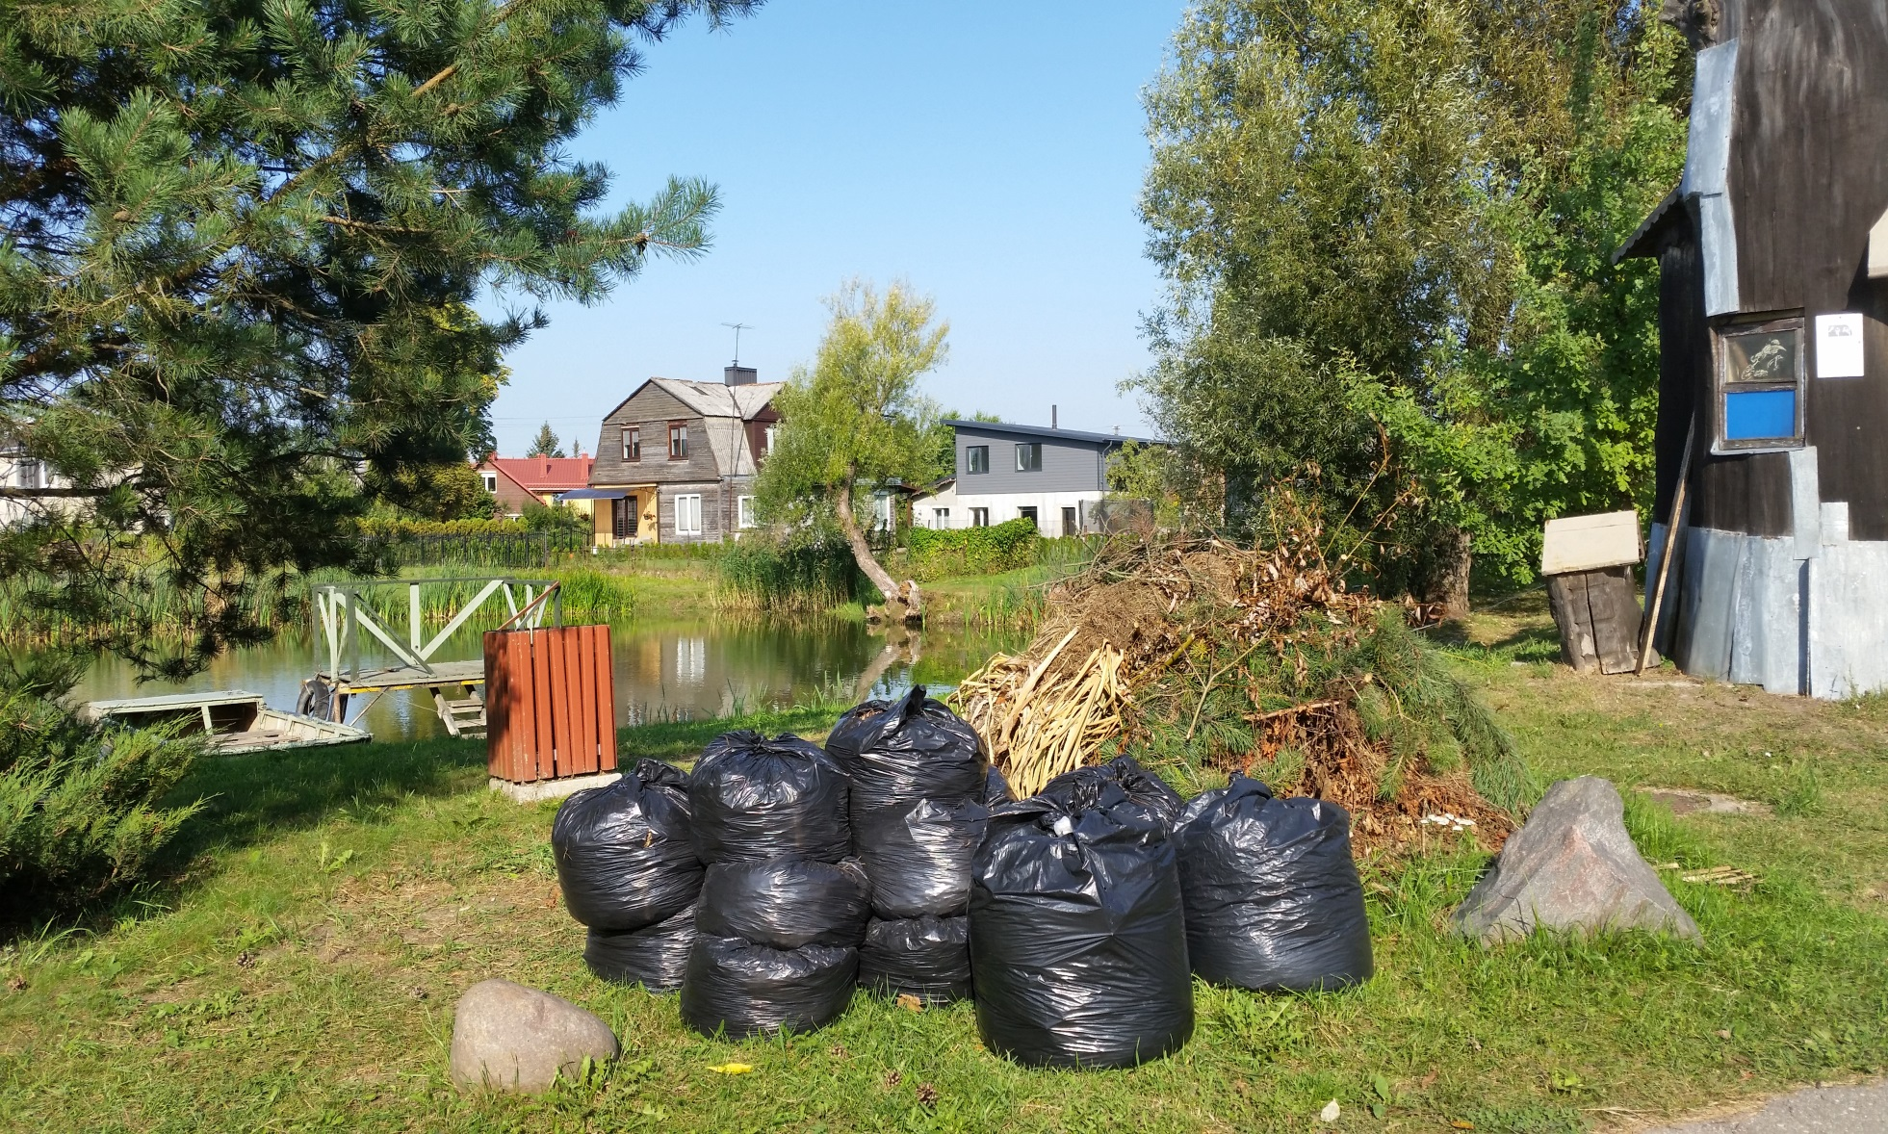
Sutvarkytas Universiteto g. – maisto g. skveras ir...

Slide 23
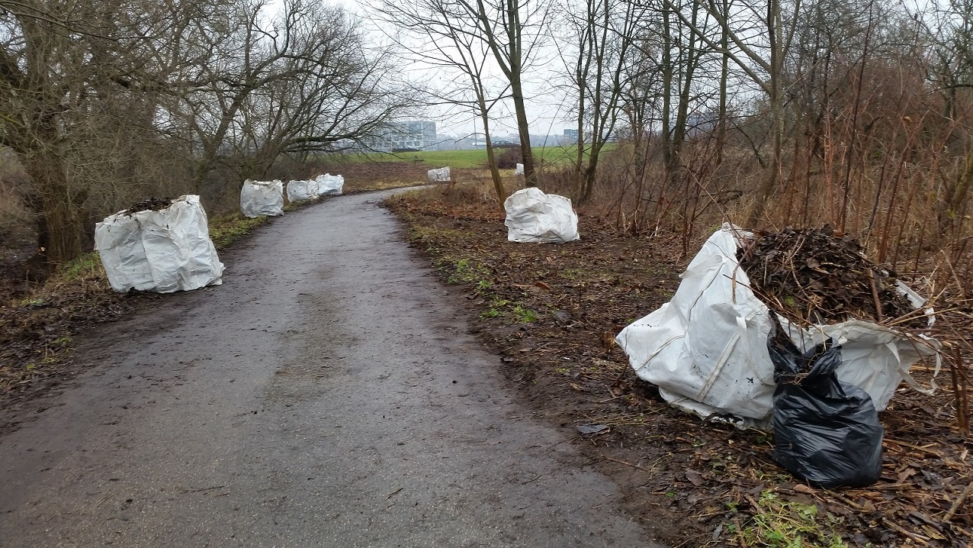
Teritorija prie Marvelės upės

Slide 24



Užsiėmimai Aleksoto seniūnijos salėje

Slide 25

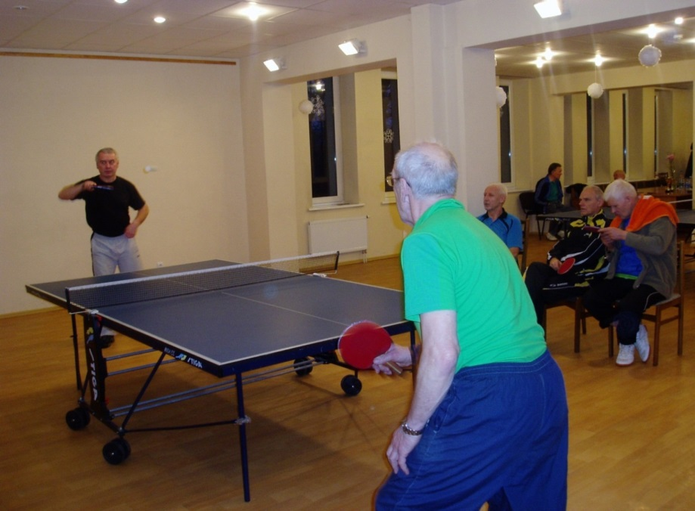
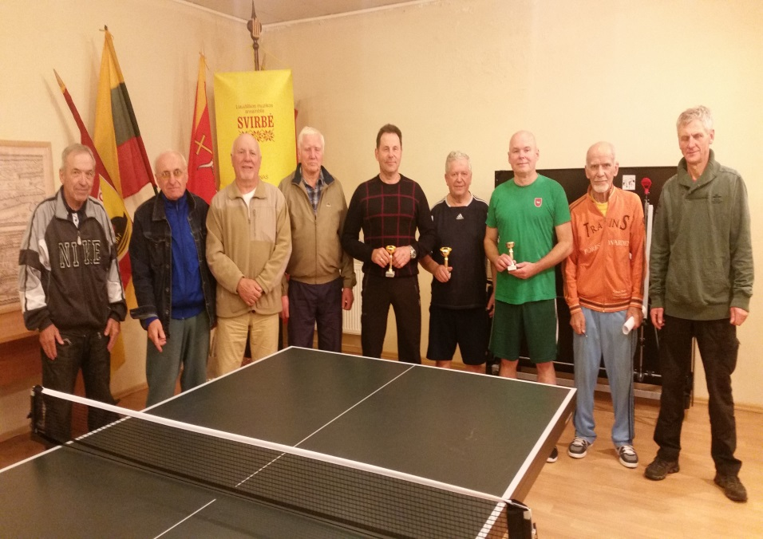
STALO TENISAS

Slide 26
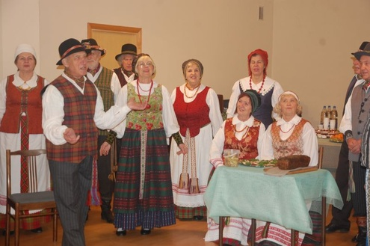
Ansamblis ‘‘svirbė‘‘

Slide 27
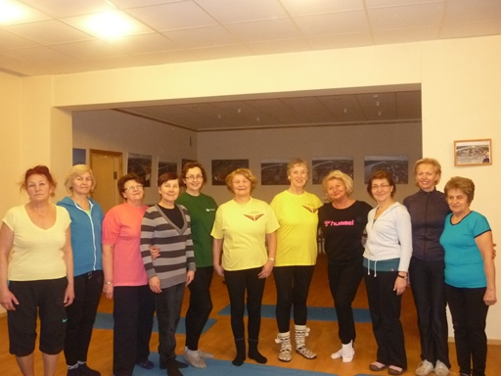
Moterų sporto klubas

Slide 28
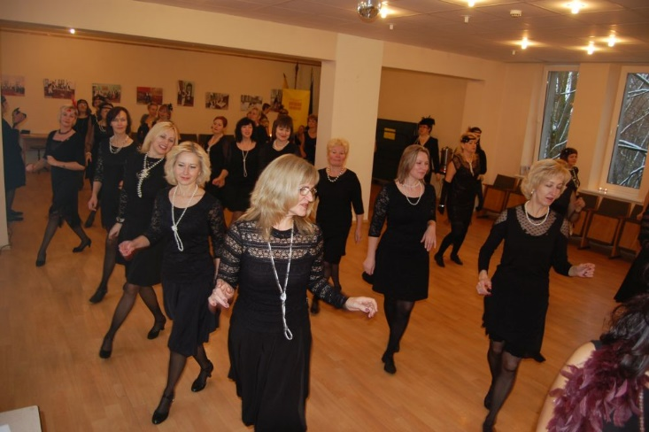
Linijinių šokių klubas ‘‘vėjūnė‘‘

Slide 29
Aleksoto seniūnijos 2019 metų svarbesni renginiai, kuriuose dalyvauta ar rengta Aleksoto seniūnijos iniciatyva
Data | Renginiai
Sausio 1 d. | Nauji metai VDU Botanikos sode
Sausio 6 d. | Trys Karaliai Kauno rotušėje
Sausio 10 d. | Aplankyti senelių namai „Akacijų užuovėja“
Sausio 12 d. | Kauno gidų susitikimas-pasitarimas dėl ekskursijos po Aleksotą
Sausio 15 d. | Kairiojo Nemuno kranto architektūrinės vizijos pristatymas
Sausio 17 d. | Diskusija apie menų industrijas
Sausio 23 d. | Susitikimas su VDU Botanikos sodo direktoriumi N.Jurkoniu
Sausio 31 d. | Aleksoto seniūnijos ataskaita seniūnaičiams ir bendruomenei
Vasario 12 d. | Stalo teniso turnyras R. Budriūno taurei laimėti
Vasario 14 d. | Diskusija ,,Kauno gynybinis paveldas“ knygos pristatymas
Vasario 14 d. | Yaotsu (Japonija) ir Kauno bendradarbiavimo sutarties pasirašymas
Vasario 15 d. | Vasario 16-osios minėjimas Aleksote

Slide 30
Vasario 16 d. | Dalyvavimas vasario 16-osios renginiuose
Vasario 21 d. | Dalyvauta diskusijoje ,,Idėja Kaunui“
Vasario 22 d. | Susitikimas dėl vagysčių prevencijos su bendruomenės pareigūnėmis
Vasario 24 d. | Užgavėnės Aleksote
Kovo 11 d. | Kovo 11-osios paminėjimas
Kovo 19 d. | Napoleono kariuomenės persikėlimo per Nemuną įamžinimo ženklo atidengimas
Kovo 20 d. | Laimės dienos šventė Aleksote
Kovo 20 d. | Dalyvavimas Žemės dienos paminėjime Marvelėje
Balandžio 3 d. | Susitikimas su policijos atstovais
Balandžio 4 d. | Žygis Marvelės slėniu
Balandžio 5 d. | Dalyvavimas renginyje su VDU studentais „Aleksoto pasakojimai“
Balandžio 10 d. | Dalyvavimas kompozitoriaus G. Kuprevičiaus 75 m. jubiliejaus paminėjime
Balandžio 12 d. | Aleksoto seniūnijos organizuotas susitikimas su visuomene
Balandžio 12 d. | Aleksoto šimtametės gyventojos pagerbimo šventė
Balandžio 26 d. | Pavasarinės talkos organizavimas Marvelės slėnyje „Kaunas tvarkosi 2019“
Balandžio 27 d. | Marso diena I-jame forte
Balandžio 28 d. | Susitikimas su JE vyskupu R. Norvila
Gegužės 9 d. | Europos dienos minėjimas Aleksote
Gegužės 23 d. | Dalyvavome Kiemų šventėje Laisvės alėjoje
Gegužės 24 d. | Kaimynų dienos paminėjimas Aleksote. Kiečių/Šeštokų g. kaimynai
Gegužės 30 d. | Bendradarbiavimo skatinimas tarp miestų partnerių. Bendruomeninės veiklos stiprinimui kelionė į Brno (Čekijos Respublika)

Slide 31
Birželio 5 d. | Šeštokų-Kiečių g. parko atidarymo šventė
Birželio 6 d. | Susitikimas su Vokietijos policijos akademijos studentais
Birželio 6 d. | Susitikimas su žygeiviais iš Kūrybos kampo 360
Birželio 21 d. | Dalyvavimas Šaulių šimtmečio minėjime
Birželio 22 d. | Pakruojo dvaro gėlių kilimų konkursas
Birželio 23 d. | Joninių šventė Marvelėje ir Kačerginėje
Birželio 29 d. | Dalyvavimas Deltuvos mūšio inscenizacijoje (su IV pulko voltižierių apranga)
Liepos 6 d. | Tautiška giesmė nuo Jiesios piliakalnio
Liepos 7 d. | Vaškų miestelio šventėje
Liepos 14 d. | Dviračių žygis Aleksote skirtas S.Dariaus ir S.Girėno skrydžiui atminti
Liepos 19 d. | Kvapų naktis VDU Botanikos sode
Liepos 30 d. | Susitikima su JK lietuvių bendruomenės pirmininke p. Dalia Asanavičiūte
Rugpjūčio 3 d. | Dalyvavome Viešvilės šventėje
Rugpjūčio 6 d. | Japonų vaikų sutikimas Kauno Rotušėje
Rugpjūčio 23 d. | Baltijos kelio paminėjimas
Rugpjūčio 24 d. | Dalyvavome Laisvės piknike
Rugsėjo 4 d. | Gražiausios sodybos ir daugiabučių namų bendrijos 2019 konkursas ir laureatų pagerbimo šventė

Slide 32
Rugsėjo 5 d. | SADM finansuojamo projekto pristatymo renginys
Rugsėjo 15 d. | 20-oji Aleksoto šventė
Rugsėjo 21 d. | Dalyvavimas gamtosauginėje tarptautinėje akcijoje „River Cleamup“
Spalio 3 d. | Aleksoto mokytojų senjorų pagerbimo šventės organizavimas
Lapkričio 7 d. | Seniūnaičių rinkimų aptarimas ir pagerbimas
Lapkričio 7 d. | Floristikos seminaras Aleksote
Lapkričio 8 d. | Dalyvavimas Aleksoto bendruomeniniame forume
Lapkričio 15 d. | Derliaus šventės organizavimas
Lapkričio 27 d. | Dalyvavimas Kristinos Visagurskienės paskaitoje apie ilgaamžiškumą
Lapkričio 28 d. | Aleksoto mažoji olimpiada
Lapkričio 29 d. | Dalyvavimas pirmosios pagalbos suteikimo mokymuose
Gruodžio 6 d. | Aleksoto Kalėdų eglės įžiebimas
Gruodžio 6 d. | Vėliavų pagerbimo iškilmių organizavimas ir dalyvavimas
Gruodžio 12 d. | Aleksoto sporto projekto pradžios renginio organizavimas
Gruodžio 23 d. | Sveikinimai senelių namų „Akacijų užuovėja“ gyventojams
Gruodžio 27 d. | Kalėdų šventės organizavimas Aleksoto vaikams

Slide 33
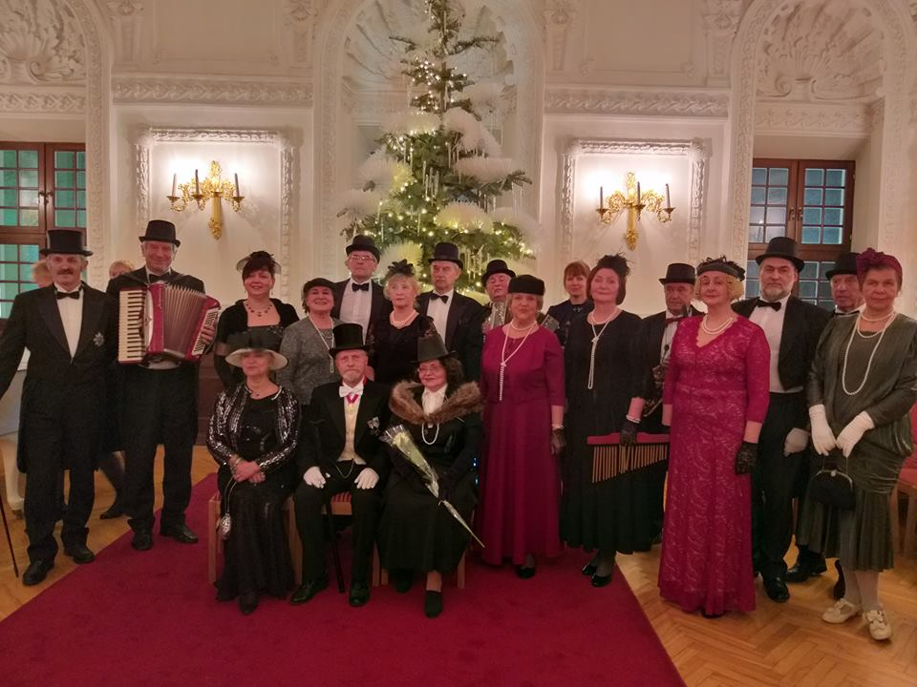
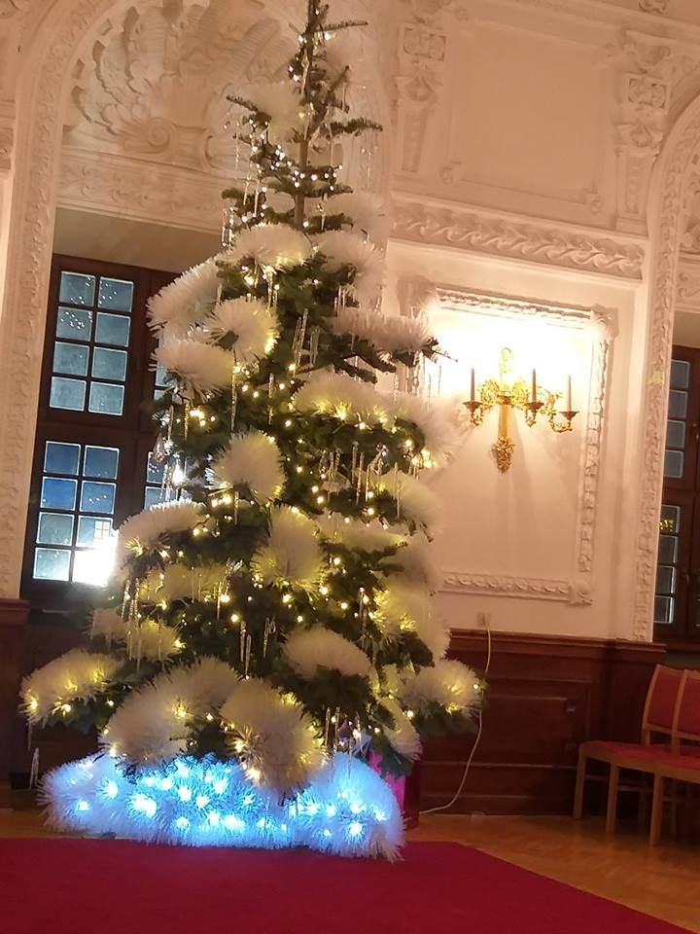
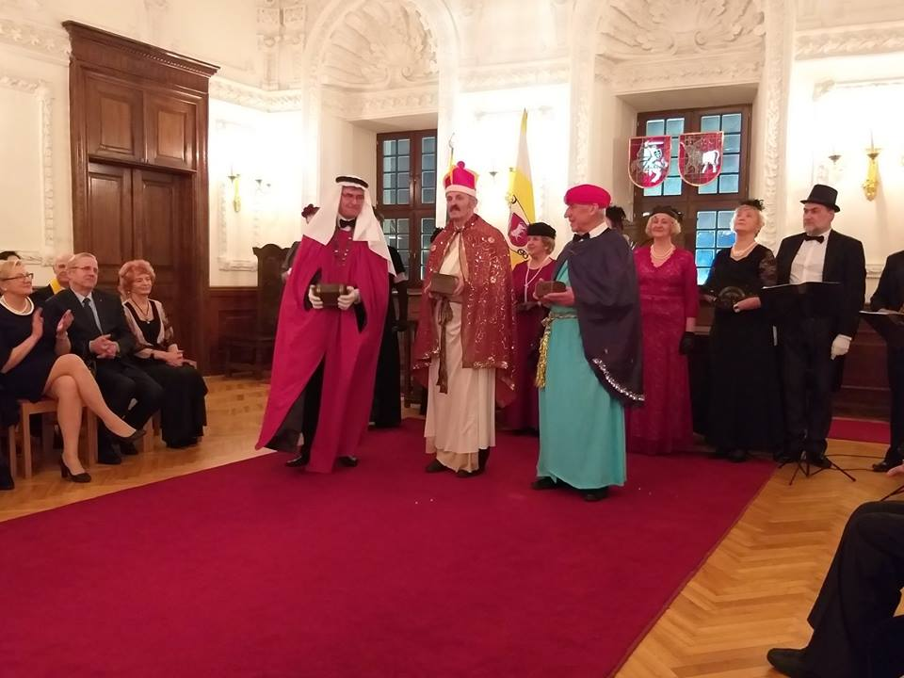
Trys Karaliai Kauno Rotušėje
2019 01 06

Slide 34
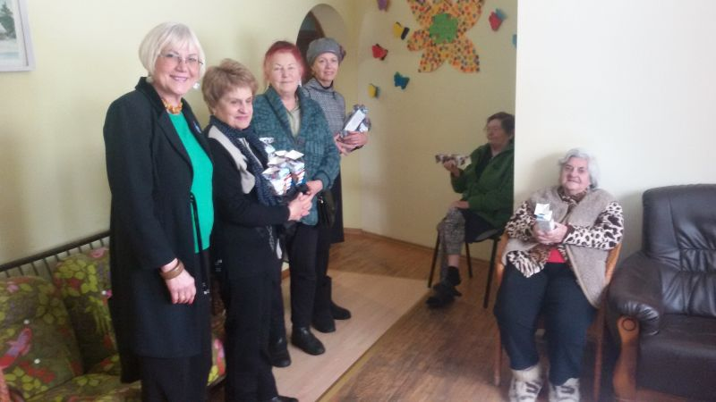
Aplankyti senelių namai 2019 01 10

Slide 35
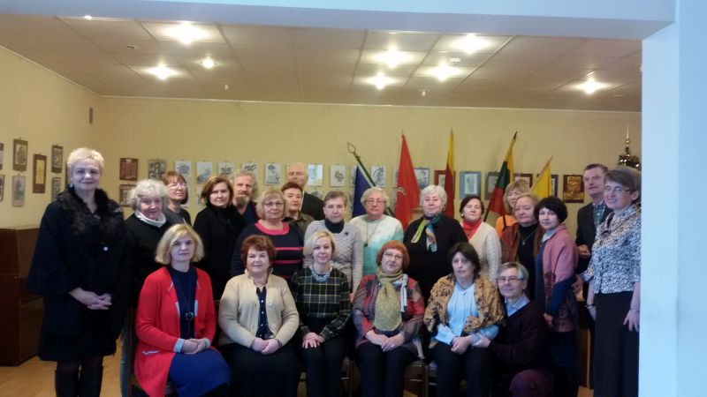
Kauno gidai paruoš ekskursijų maršrutą po Aleksotą 2019 01 12

Slide 36
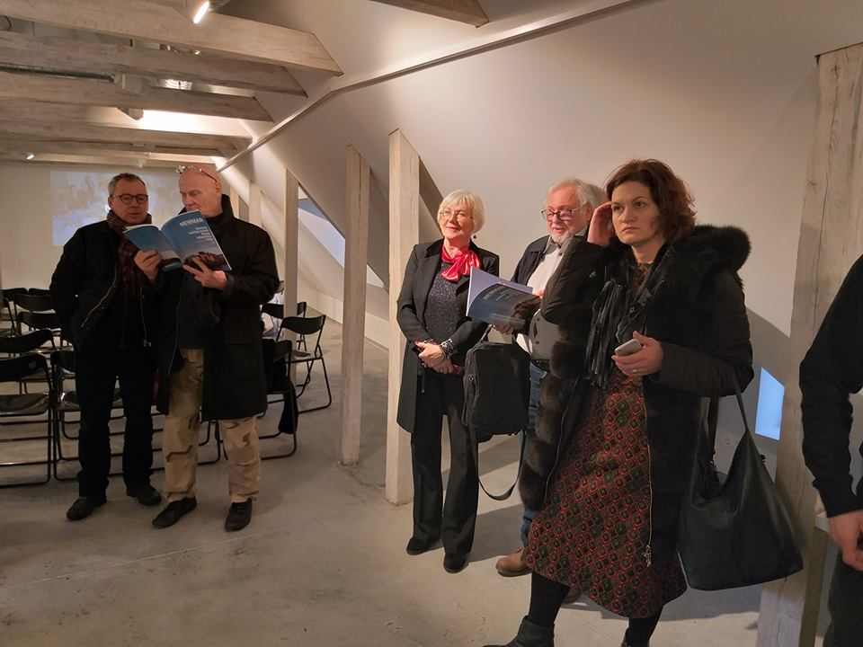
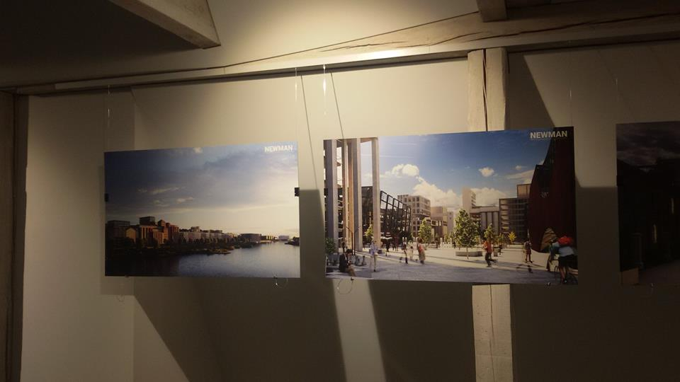
Kairiojo Nemuno kranto architektūrinės vizijos pristatyme
2019 01 15

Slide 37
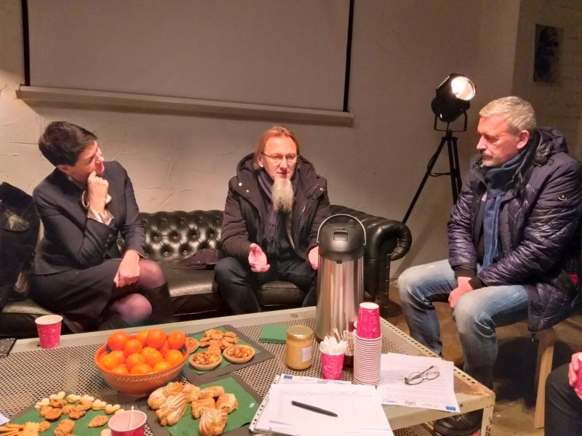
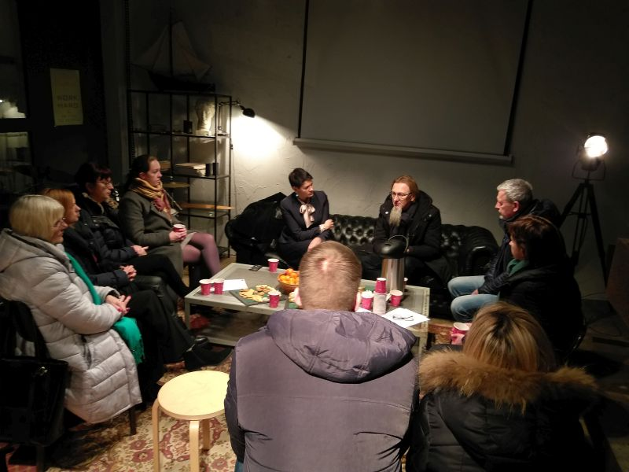
Diskusija apie menų industrijas Aleksote 2019 01 17

Slide 38
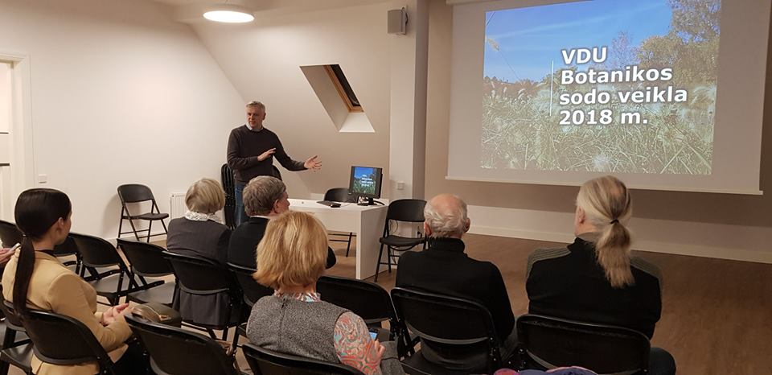
Susitikimas su VDU Botanikos sodo direktorium N.Jurkoniu 2019 01 23

Slide 39

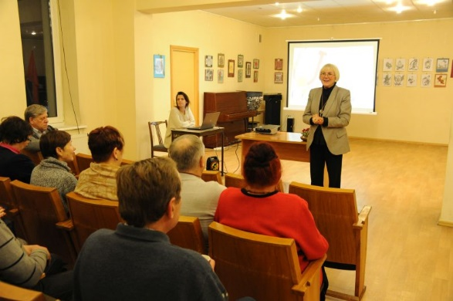
Aleksoto seniūnijos ataskaita 2019 01 31

Slide 40
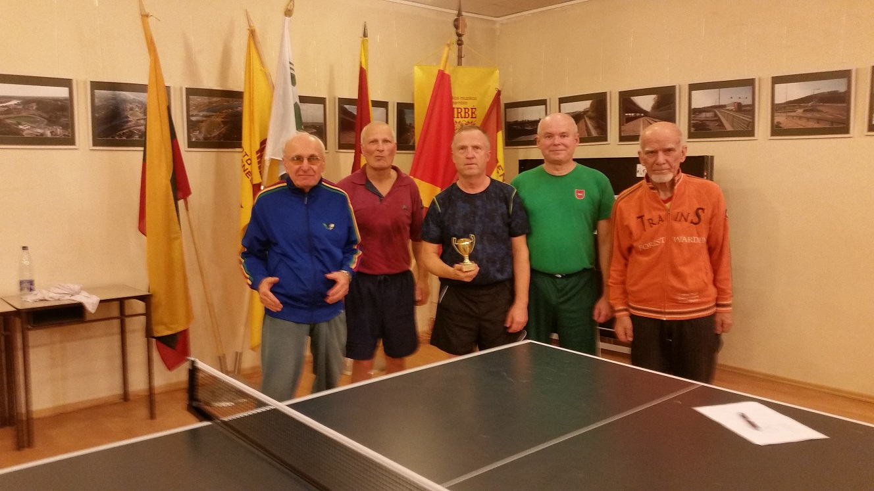
Stalo teniso veteranų turnyras R. Budriūno taurei laimėti 2019 02 12

Slide 41
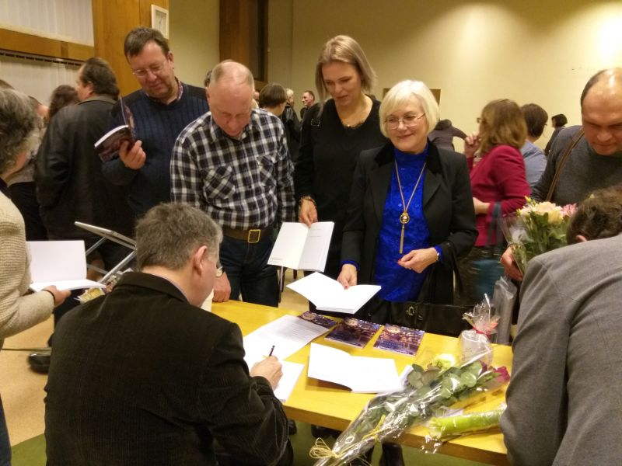
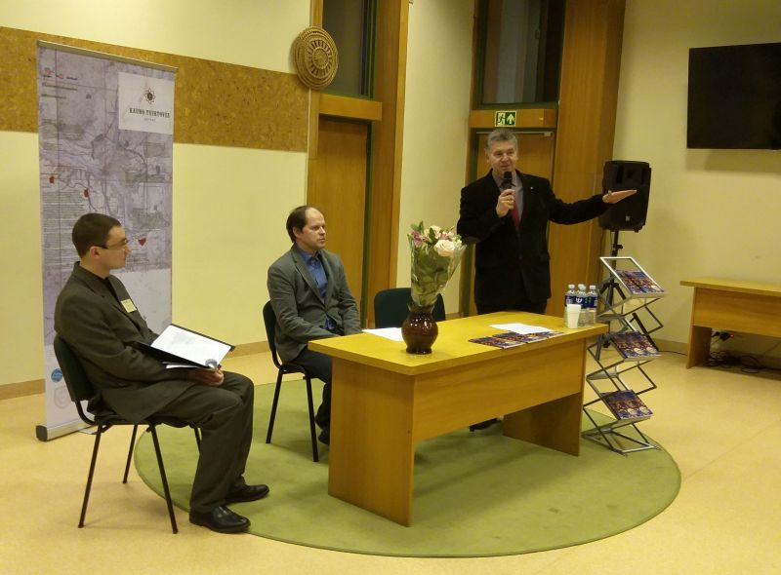
Knygos “Kauno gynybinis paveldas” pristatyme 2019 02 14

Slide 42
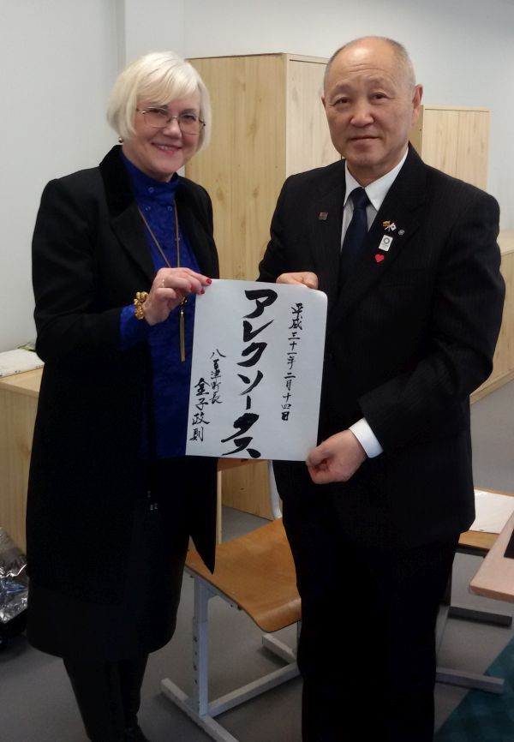
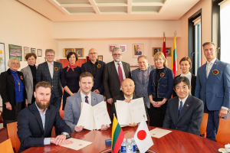
Yaotsu ir Kauno bendradarbiavimo sutartis
2019 02 14

Slide 43
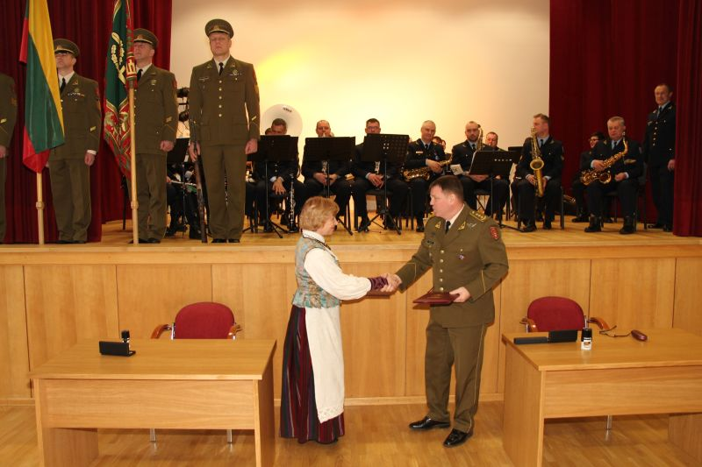
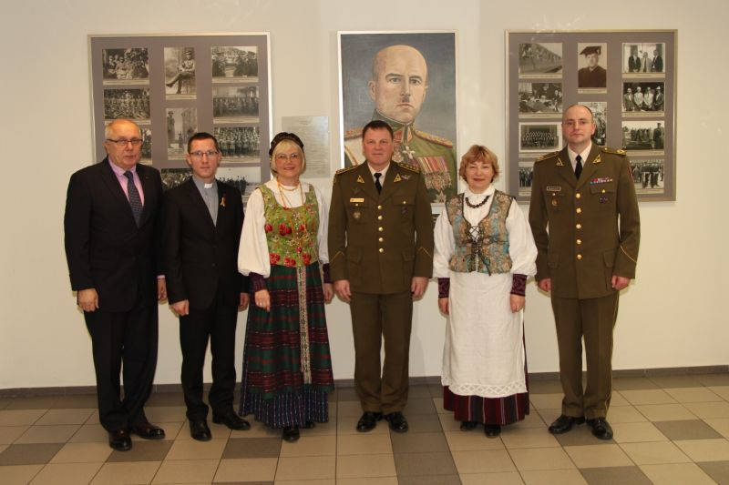
Sutartis su Div. Generolo Stasio Raštikio Lietuvos kariuomenės mokykla 2019 02 15

Slide 44
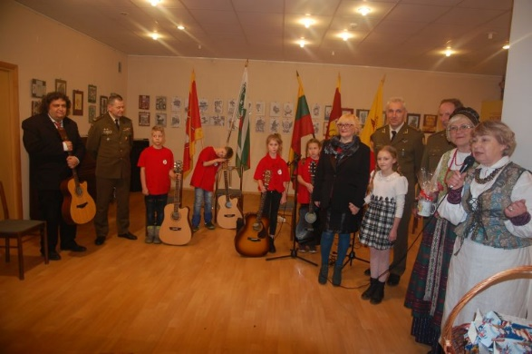
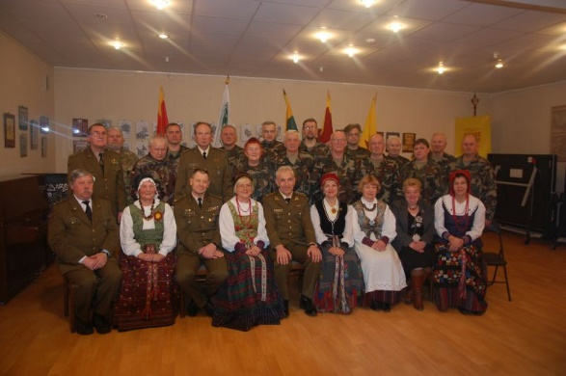
Vasario 16-osios minėjimas Aleksote
2019 02 15

Slide 45
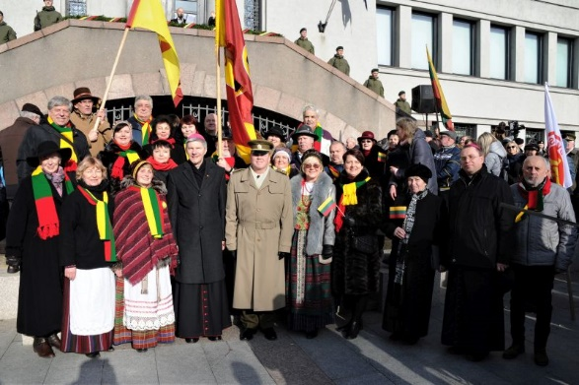
2019 02 16

Slide 46
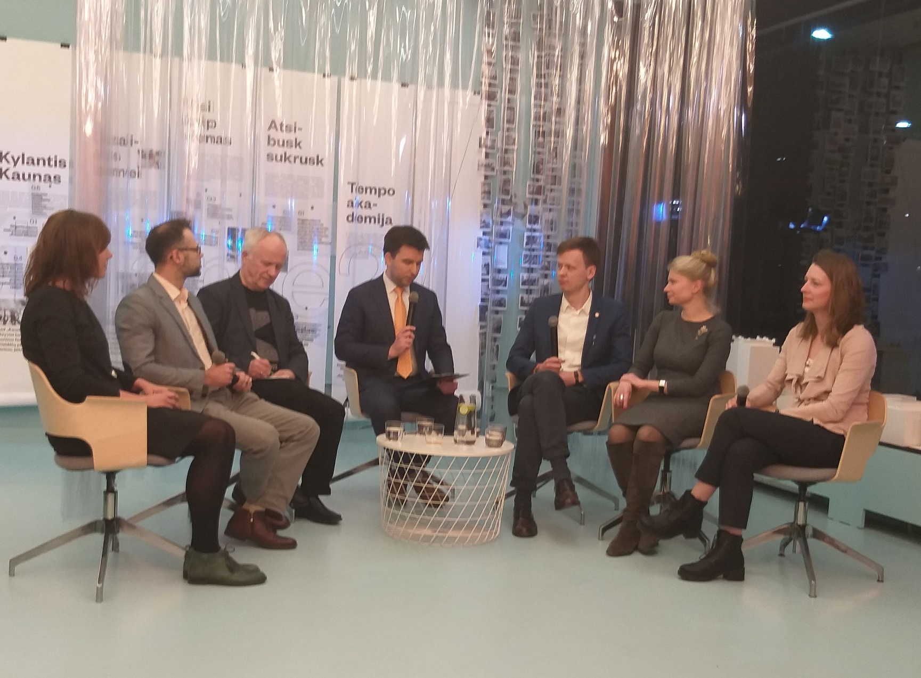
Dalyvavome diskusijoje „Idėja Kaunui“ 2019 02 21

Slide 47
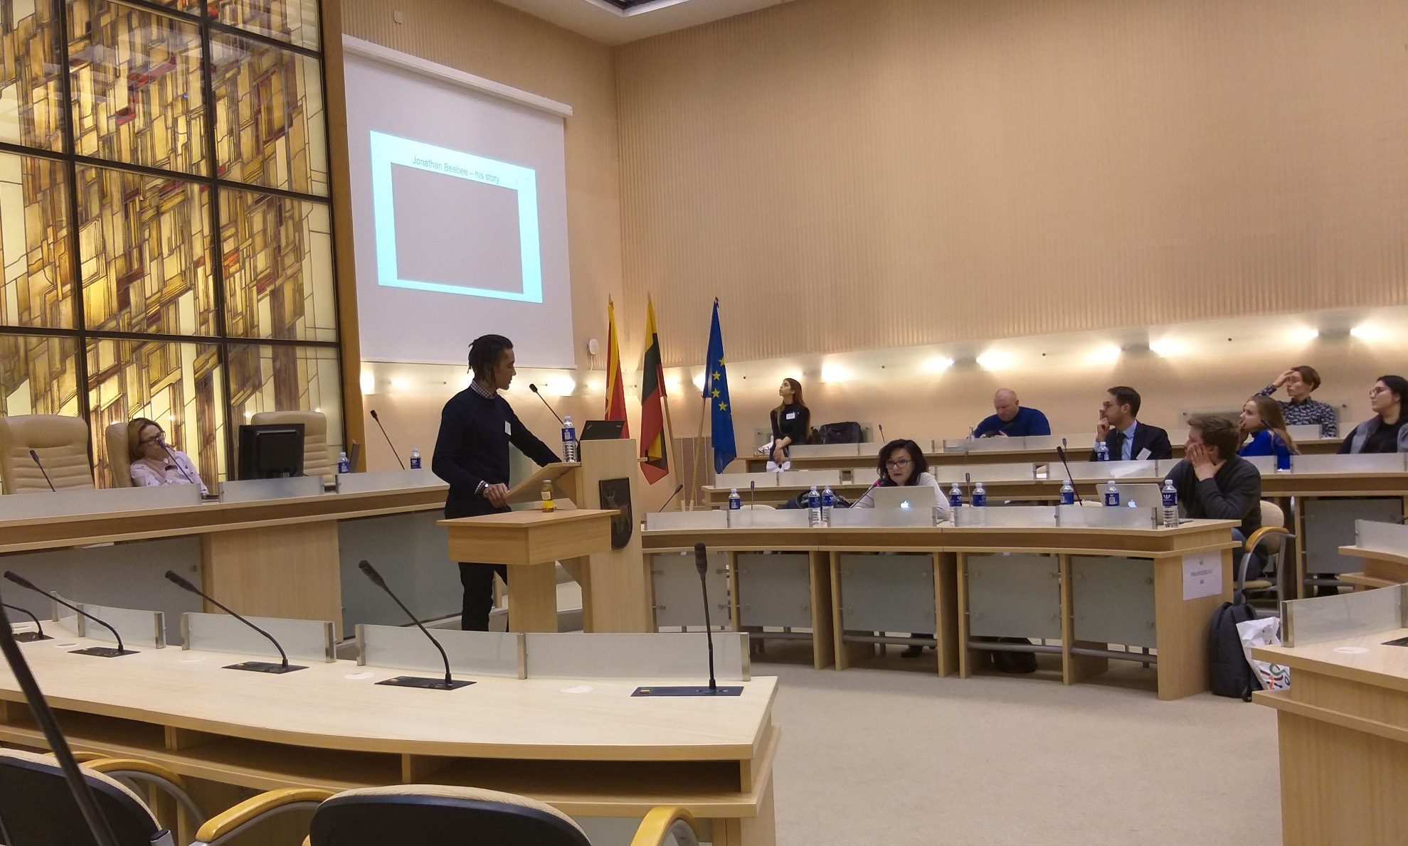
Dalyvauta NVO konferencijoje apie viešąsias paslaugas 2019 02 22

Slide 48
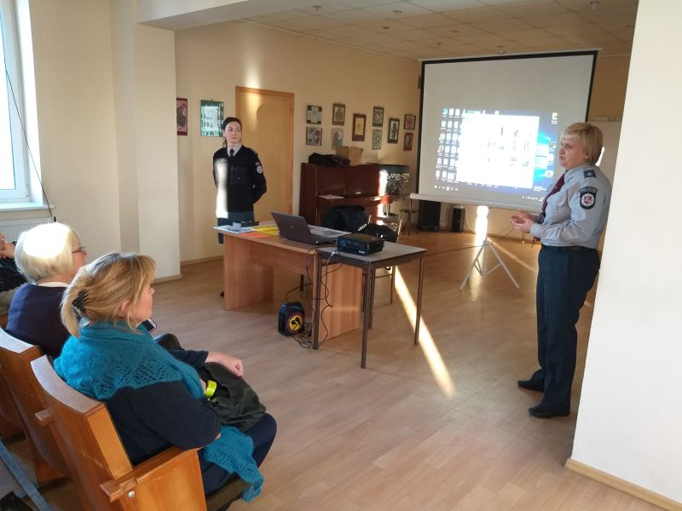
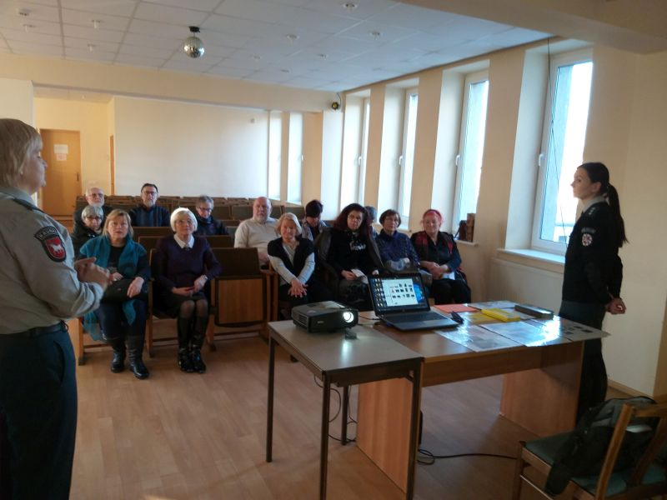
Pareigūnės apie vagystes 2019 02 22

Slide 49
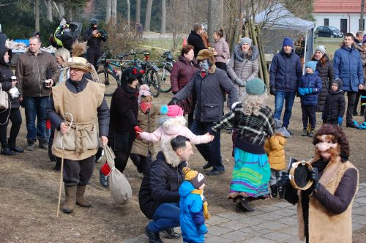

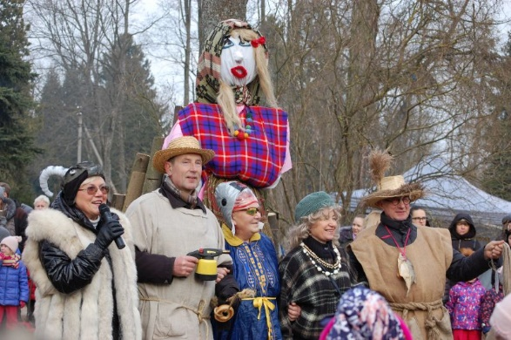

Slide 50
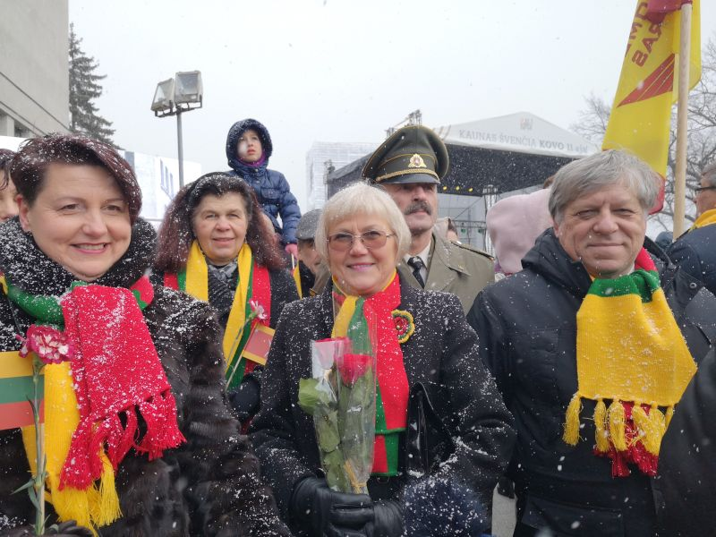
Su Kovo 11-ąja!

Slide 51
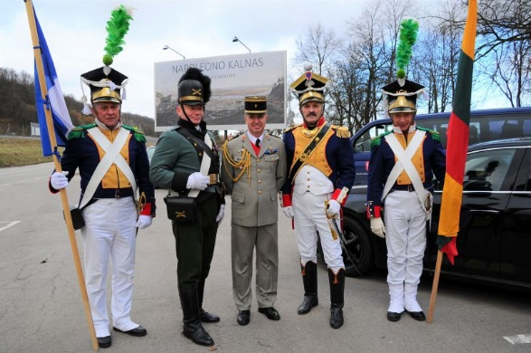

Prie Napoleono kalno
2019 03 19

Slide 52
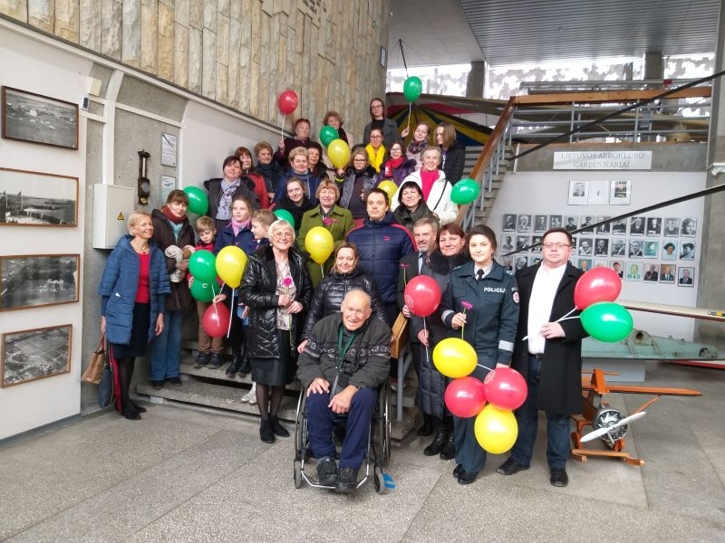
Laimės diena Aleksote 2019 03 20

Slide 53
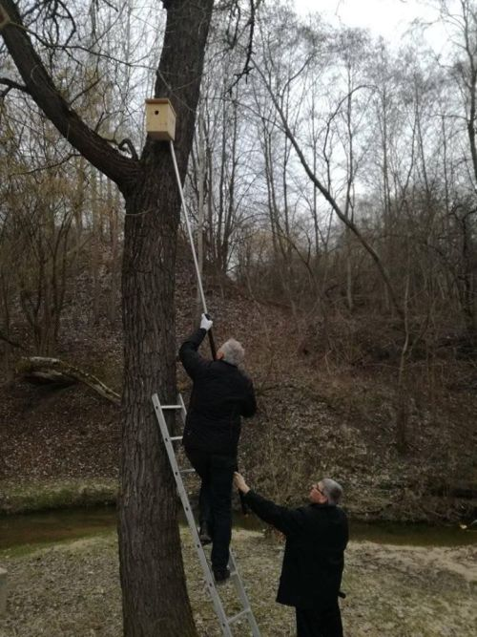
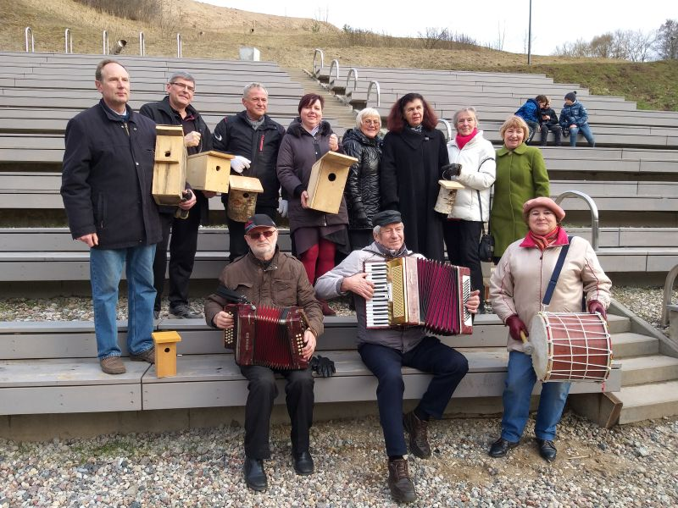
Žemės diena
Marvelės slėnyje
2019 03 20

Slide 54
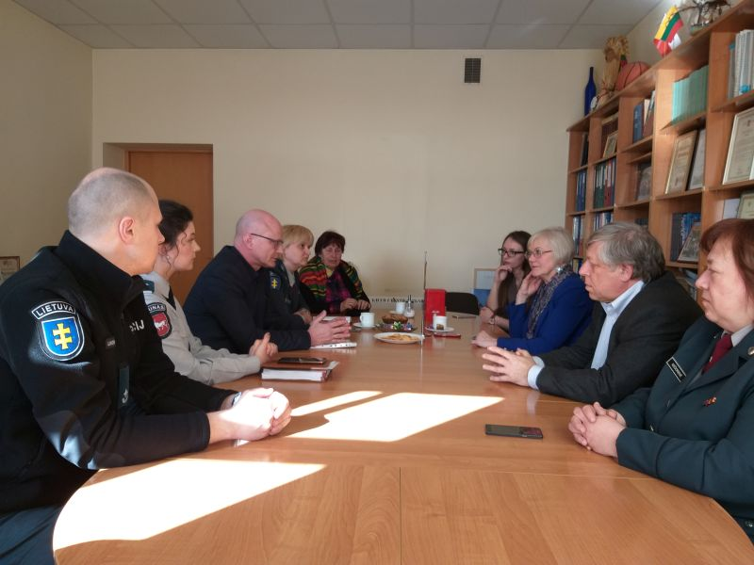
Susitikome su policijos atstovais 2019 04 03

Slide 55
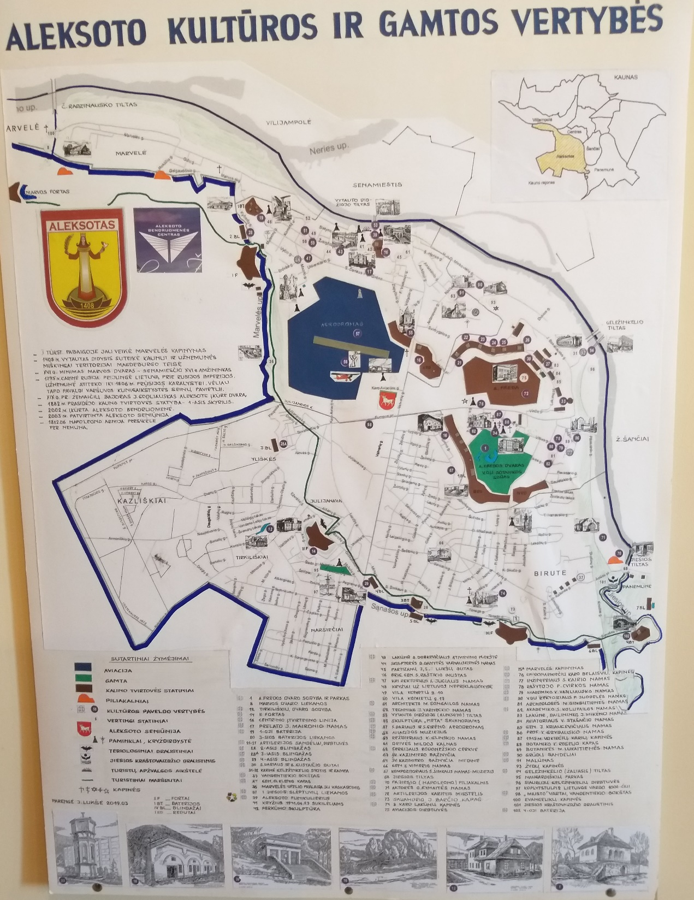
Jono Lukšės dovana Aleksotui
2019 04 03

Slide 56
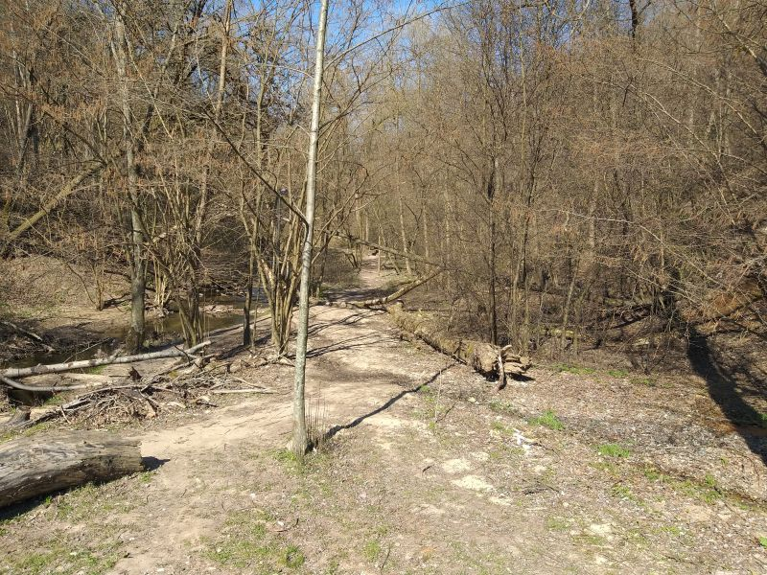
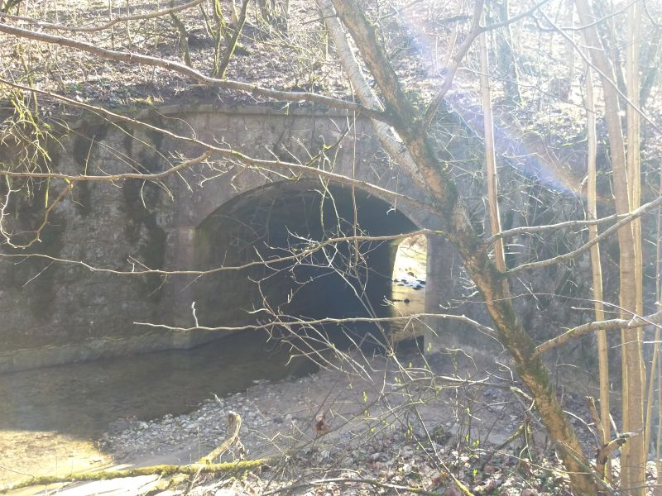
Žygis Marvelės slėniu 2019 04 04

Slide 57
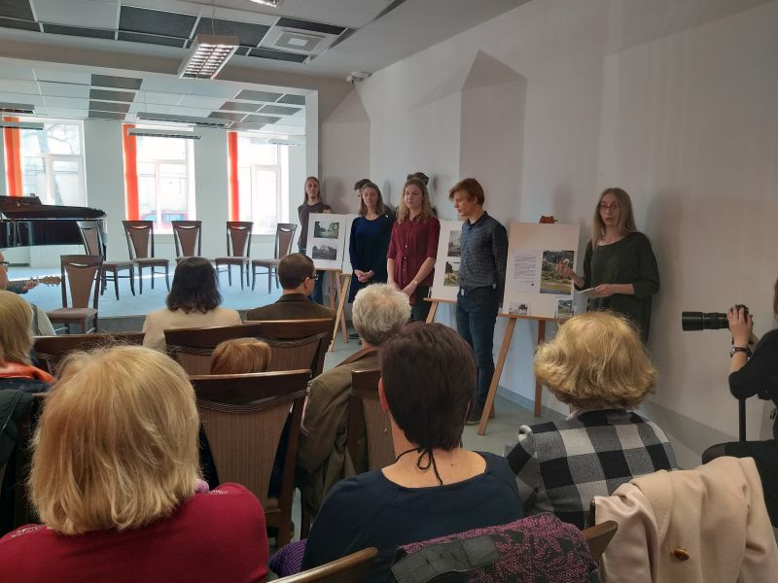
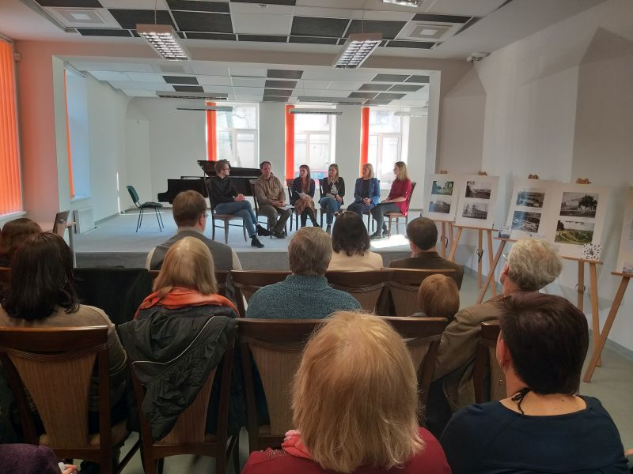
Aleksoto pasakojimai 2019 04 05

Slide 58
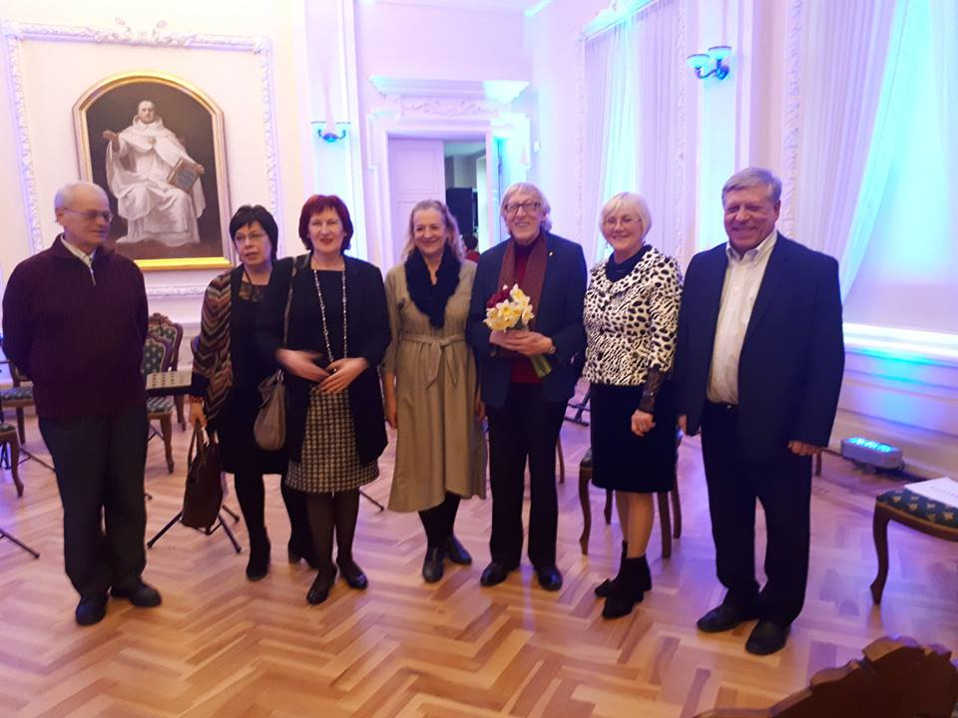
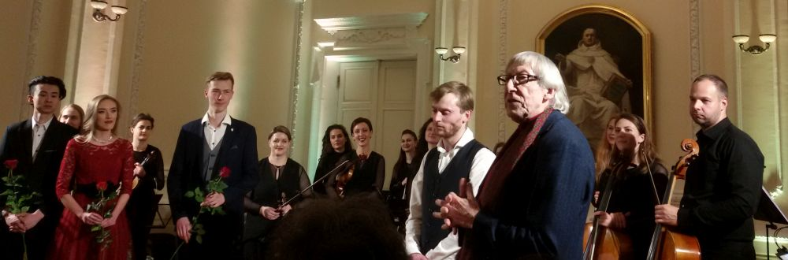
Sveikiname kompozitorių Giedrių Kuprevičių su 75-uoju jubiliejumi
2019 04 10

Slide 59

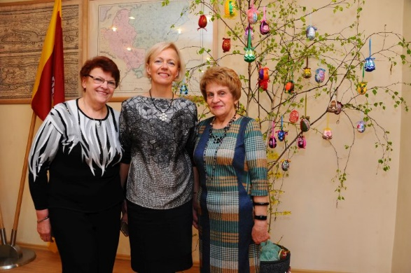
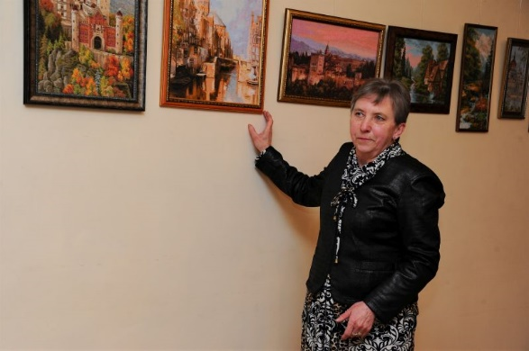

Slide 60


Sveikinam Aleksoto šimtametę
2019 04 12

Slide 61

VDU Botanikos sodo draugų klubui - 20

Slide 62

Talka Marvelės slėny... 2019 04 26

Slide 63

Marso diena 2019 04 27

Slide 64

Europos diena 2019 05 09

Slide 65


Kiemų šventė Laisvės alėjoje 2019 05 23

Slide 66

Kaimynų diena Kiečių/Šeštokų g. 2019 05 24

Slide 67

Kelionė į Brno
2019 05 30-06 02

Slide 68

Lietuvos kaimo bendruomenių sąjungos sąskrydis Karklėje 2019 06 08-09

Slide 69

Atveriame parką 2019 06 05

Slide 70

Su Vokietijos policijos akademijos studentais 2019 06 05

Slide 71


Pasitikome žygeivius iš Kūrybos kampo 360
2019 06 06

Slide 72

Šaulių šimtmečio minėjime 2019 06 21

Slide 73


Joninės Marvelėje ir...

Slide 74


...Kačerginėje 2019 06 23

Slide 75


Deltuvos mūšyje 2019 06 29

Slide 76

Tautiška giesmė nuo Jiesios piliakalnio
2019 07 06

Slide 77

Vaškų miestelio šventėje 2019 07 07

Slide 78

Aleksoto dviračių žygis 2019 07 14

Slide 79

Kvapų naktyje 2019 07 19

Slide 80

Viešvilės šventėje 2019 08 03

Slide 81

Sutinkame japonų vaikus Rotušėje 2019 08 06

Slide 82


Baltijos kelyje
2019 08 23

Slide 83

Laisvės piknike 2019 08 24

Slide 84

Gražiausiai tvarkomų sodybų konkursas ir pagerbimo šventė 2019 09 04 gražiausia sodyba - Jadvygos Šaulienės, Žilvičių g. 8

Slide 85



Aleksoto šventė 2019 09 15

Slide 86

Tarptautinėje akcijoje „River Cleanup Neris-Nemunas“ 2019 09 21

Slide 87

Aleksoto mokytojų senjorų pagerbimo šventė 2019 10 03

Slide 88



Sveikatinimo programos
Notes:
88
88

Slide 89

Renginys jaunimui: atsipalaiduok ir relaksuok 2019 10 11 relaksacijos zonos: „Smėlio ir šviesos terapija“, „Prie arbatos puodelio su draugu“, „Dailės terapija“, „Stalo žaidimai“.

Slide 90

Senjorų mėnesio uždarymo šventė 2019-10-31
Kauno kultūros centre, renginio metu buvo padėkota Aleksoto seniūnijos senjorui Algimantui Kuliešai – skulptūrų parko puoselėtojui ir sergėtojui, kuris Lietuvos aviacijos 100-mečio proga iškalė akmens paminklą su S. Dariaus S. Girėno bareljefais.

Slide 91

... poilsio akimirka

Slide 92

Sveikiname buvusius ir naujai išrinktus seniūnaičius 2019 11 07

Slide 93

ABC moterų klubas darbuojasi floristikos seminare 2019 11 07

Slide 94

"Kaunas 2022" 2019 m. lapkričio mėn. organizuotuose kursuose apie bendruomenių kūrybinę veiklą aktyviai dalyvavo ir 3 ABC narės

Slide 95


Derliaus šventė
2019 11 15

Slide 96

Kristinos Visagurskienės paskaitoje 2019 11 27

Slide 97

Aleksoto mažoji olimpiada 2019 11 28

Slide 98

Pirmosios pagalbos kursuose 2019 11 29

Slide 99

Įžiebėm Aleksoto Kalėdų eglę! 2019 12 06

Slide 100

Vėliavas gerbk! 2019 12 06

Slide 101


Aleksote startuoja projektas „Sportuoja vaikai, sportuoja šeimos, sportuoja visa bendruomenė
2019 12 12

Slide 102


Dėkojame J.Dobkevičiaus progimnazijai už puikų Kalėdinį koncertą 2019 12 18

Slide 103

Sveikiname „Akacijų užuovėjos“ senelių namų gyventojus 2019 12 23

Slide 104

Kalėdų šventė Aleksoto vaikučiams 2019 12 27

Slide 105
AČIŪ UŽ DĖMEsĮ!

